Slide 1
Templom és iskola a Galga mentén

Slide 2
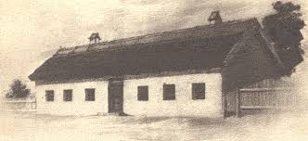
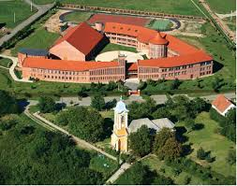
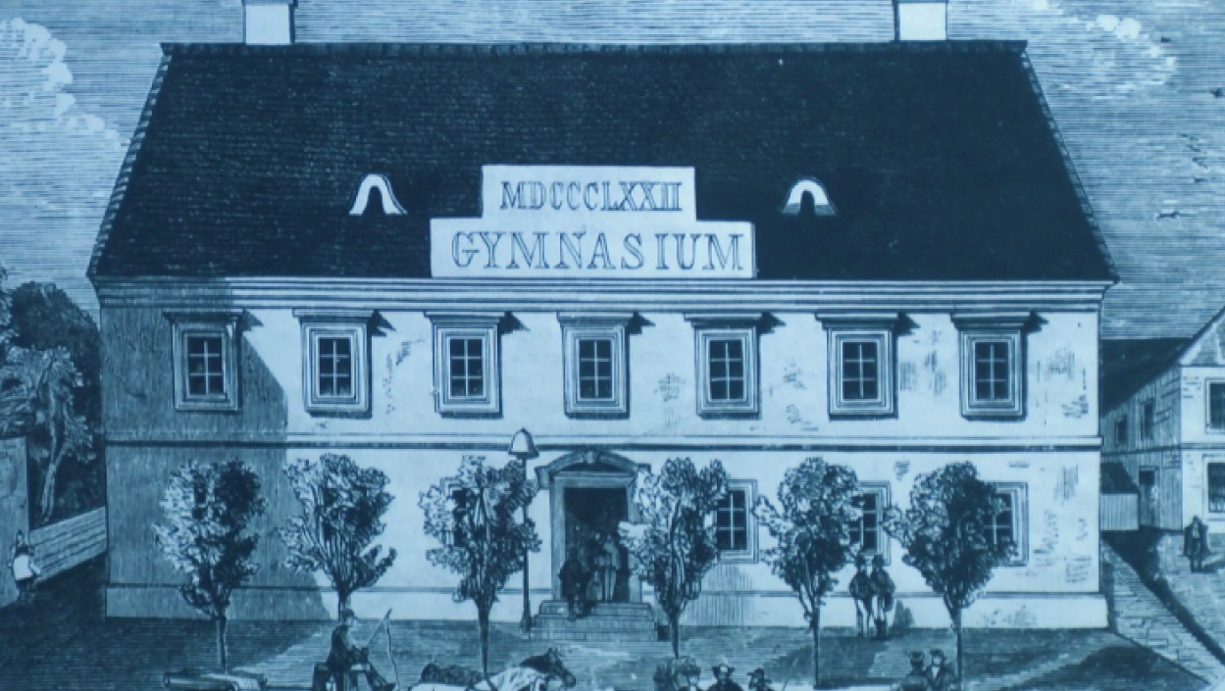
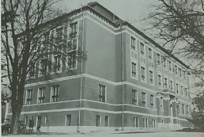
Fuit olim schola latina

Slide 3
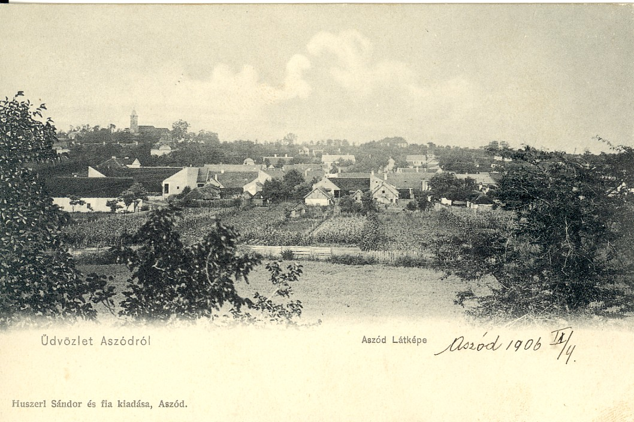
Aszód! Csak egyszer kellene ezt a szót tőlem hallanod és vajon kitalálnád-e , hogy mi a története ?

Slide 4
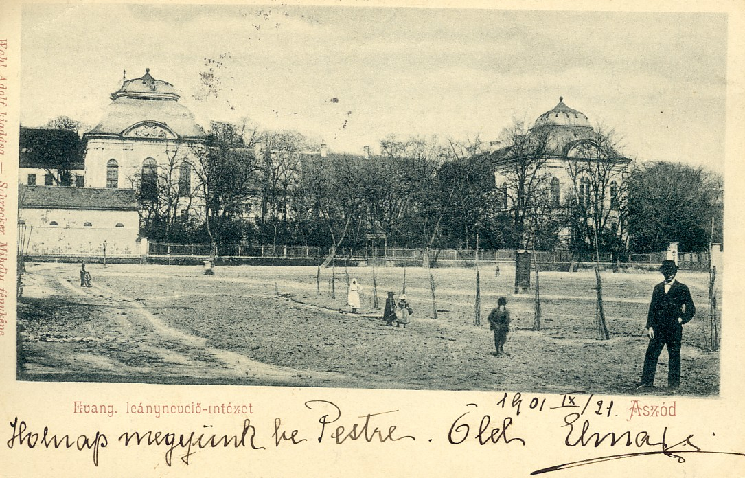
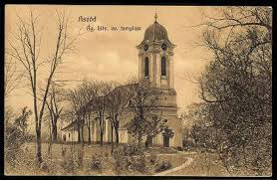
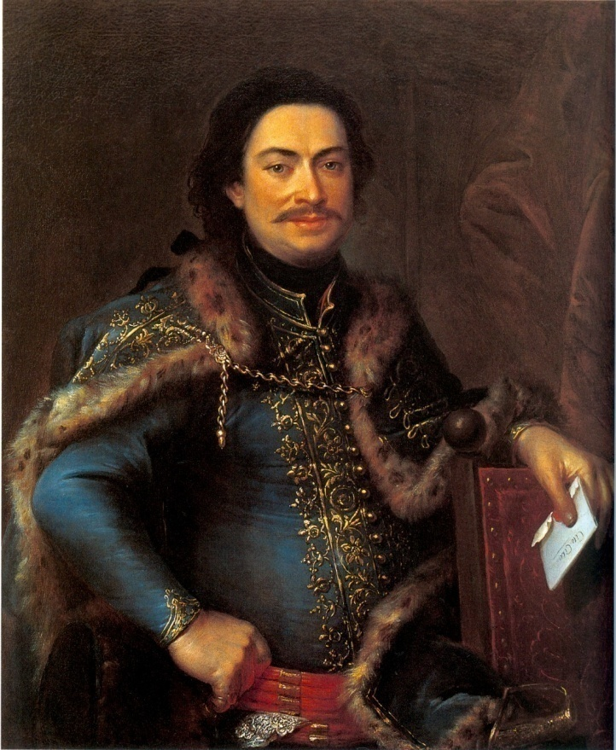
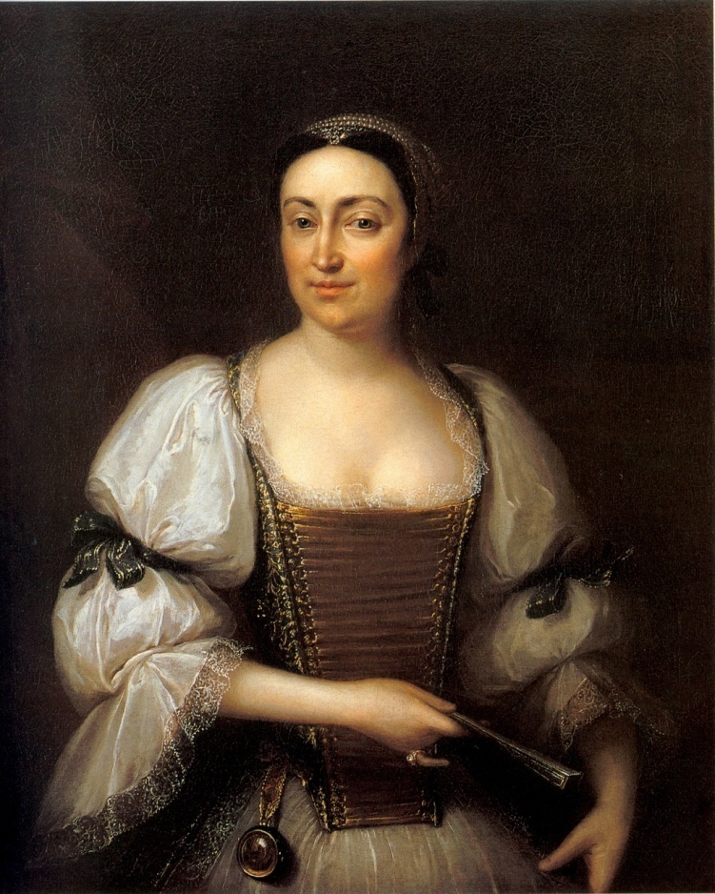
A Podmaniczky család
Barokk kastély
Evangélikus templom
Iskola építése
Podmaniczky János
Osztroluczky Judit

Slide 5
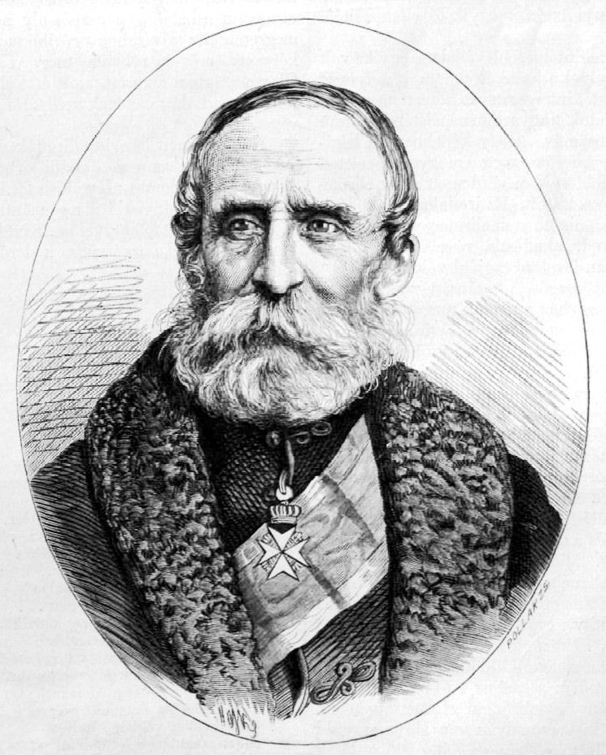
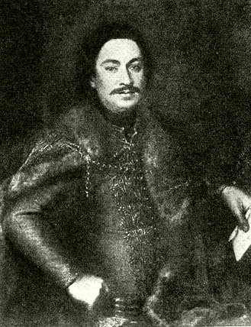
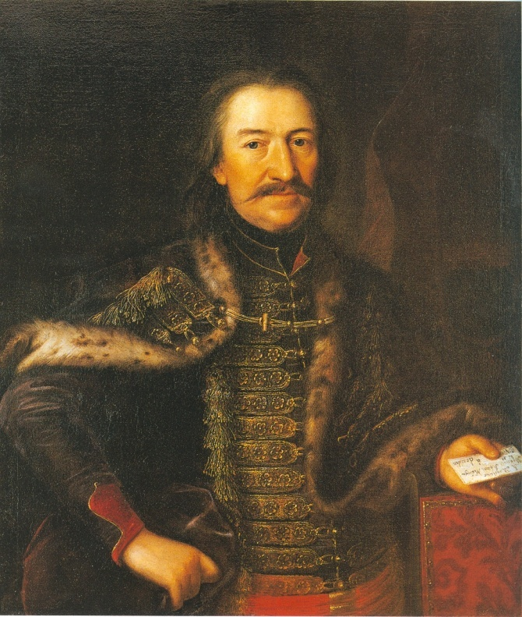
Ráday Pál
Prónay Gábor
Podmaniczky János

Slide 6
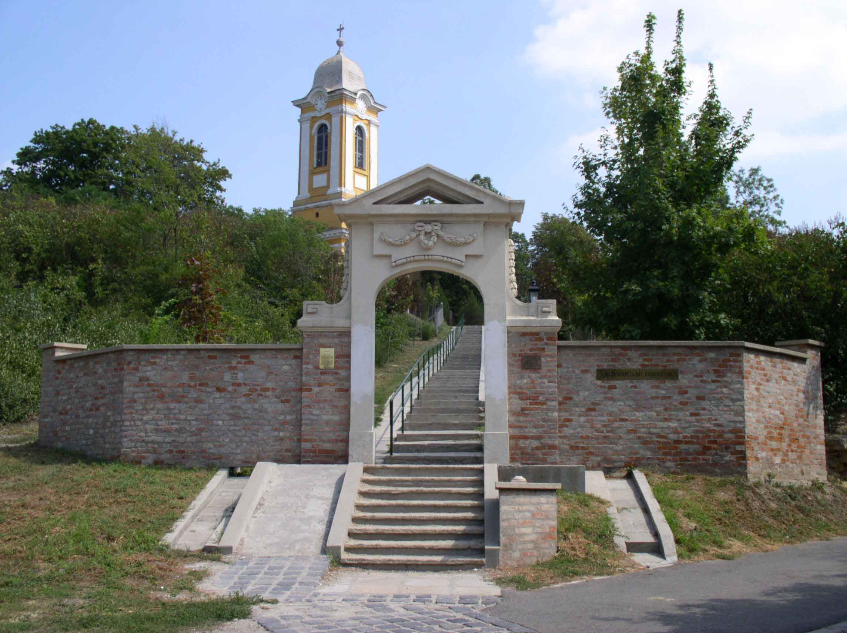
Az aszódi evangélikus gyülekezet
Prónay Gábor, Ráday Pál, Podmaniczky János

Slide 7
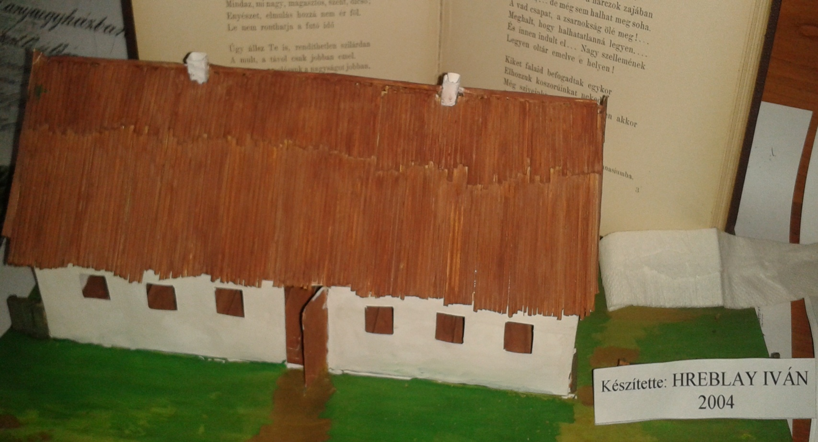
SCHOLA LATINA
1727

Slide 8
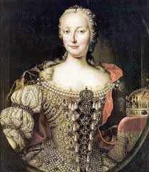
MÁRIA TERÉZIA
1740-1780
1777 Ratio Educationis
Szabályozza az oktatás ügyet

Slide 9
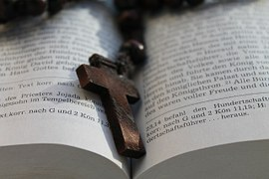
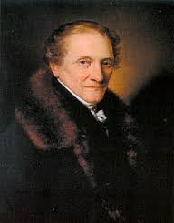
HIT ÉS MŰVELTSÉG
1791-es országgyűlés
26. törvénycikk:
protestáns egyházak önállósága
Evangélikus tantervek Schedius Lajos, 1806 Zay-ugróci, 1842

Slide 10
Kisgimnázium
1766-1854

Slide 11
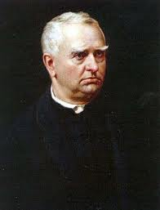
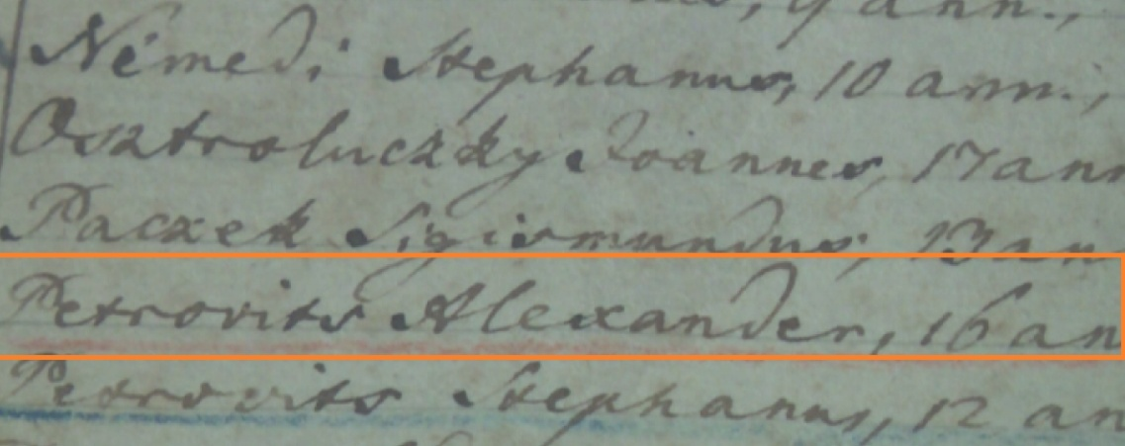
Koren István
MATRICULA
1833-1856
a kisgimnázium igazgatója
Ekkor már Petőfi is iskolánk diákja volt...

Slide 12
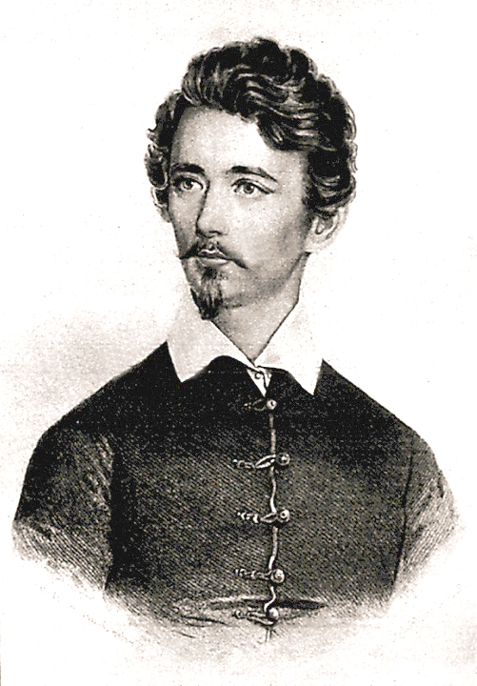
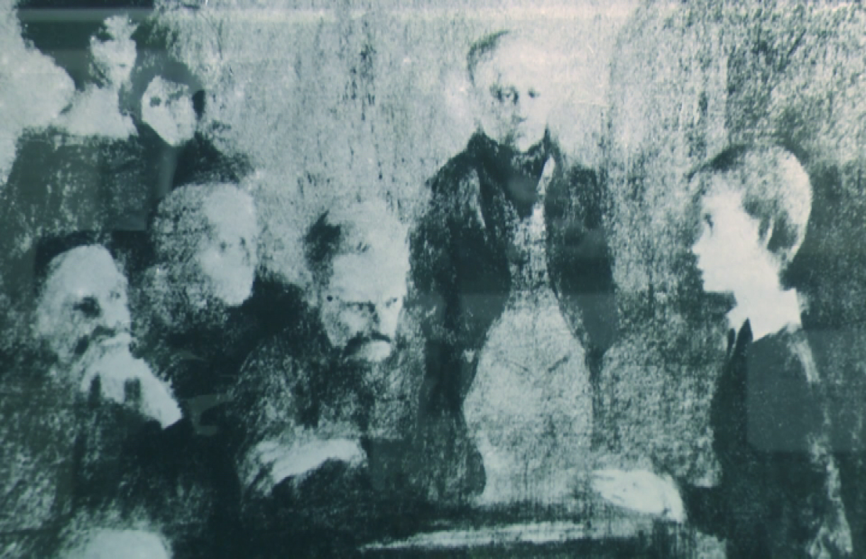
PETŐFI SÁNDOR
aszódi diák: 1835-1838
● színészet
● szerelem
● költészet

Slide 13
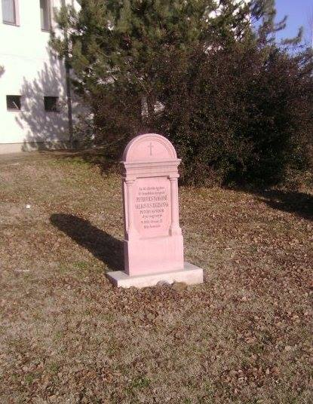
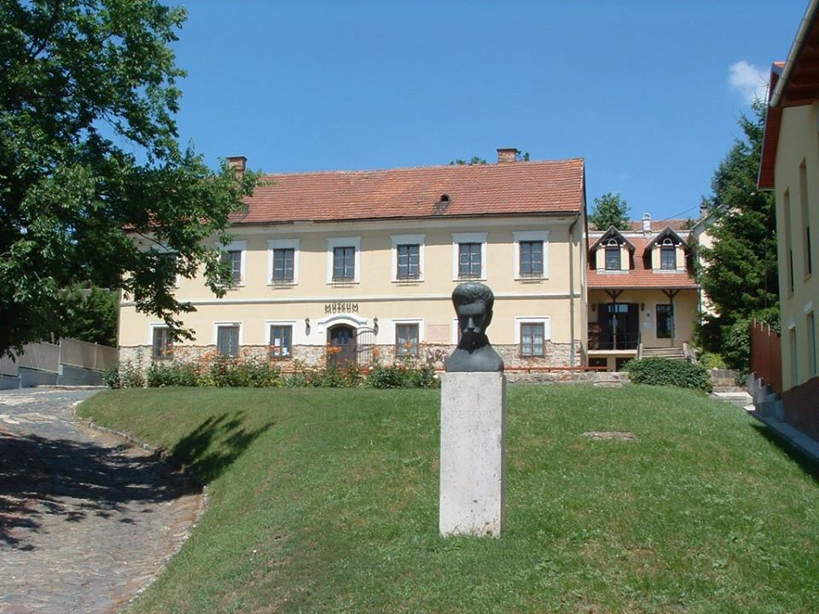
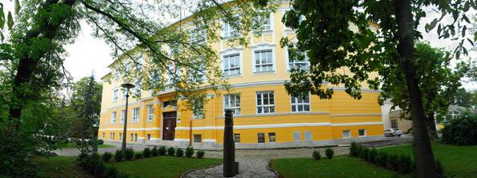
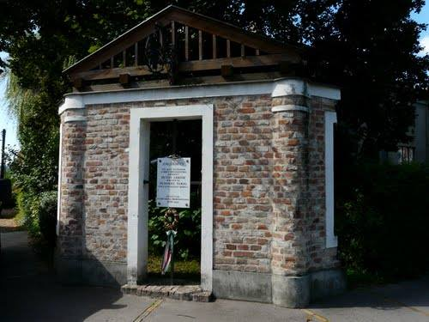
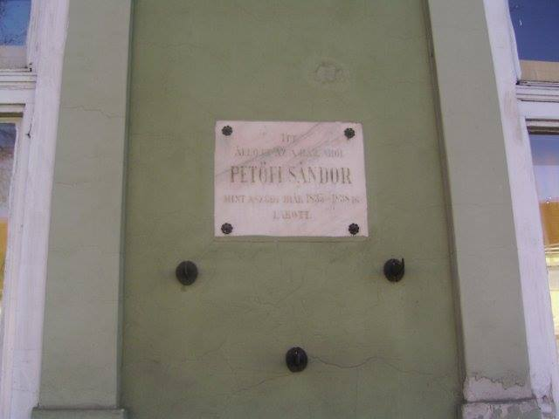
Petőfi helyek Aszódon

Slide 14
ALGIMNÁZIUM
1866-1912

Slide 15
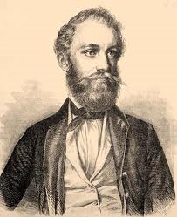
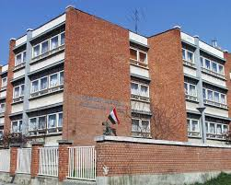
CSENGEY GUSZTÁV
az algimnázium igazgatója
országos hírű költ
a Petőfi-társaság tagja
az aszódi Petőfi-kör megszervezője
Petőfi aszódi diákéveinek feltárása
Aszódon egy általános iskola viseli a nevét.

Slide 16
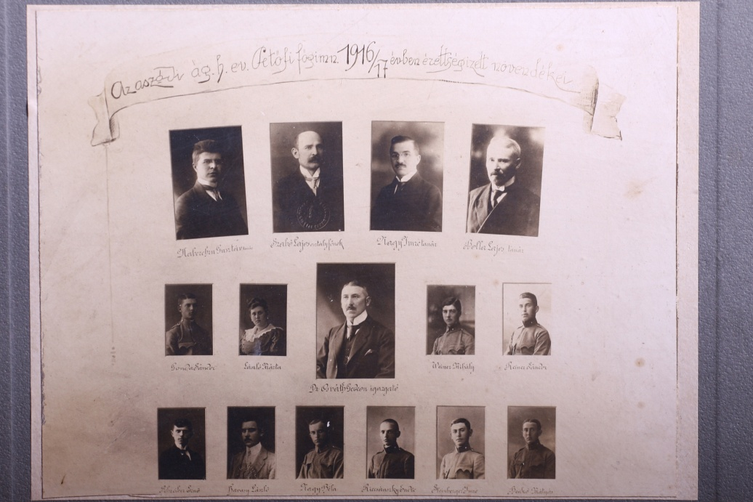
FŐGIMNÁZIUM
1912-1948
1914. Felveszi a Petőfi nevet.
1916. Az első érettségi
1920. június 4. Trianon
1923. Petőfi centenáriuma
1924. cserkészcsapat
1939. Petőfi szobor

Slide 17
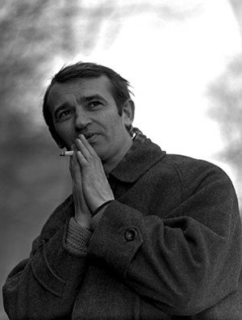
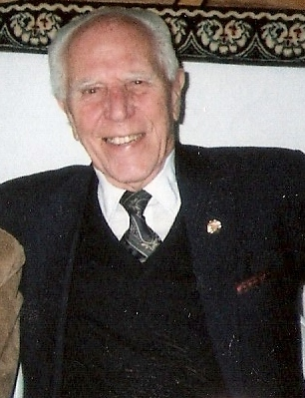
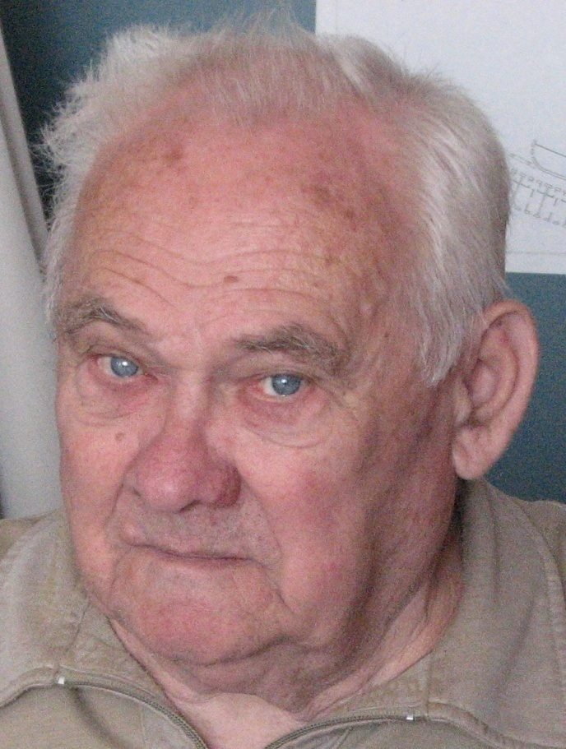
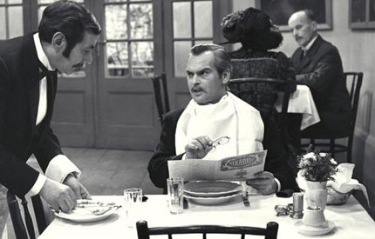
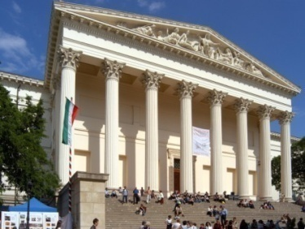
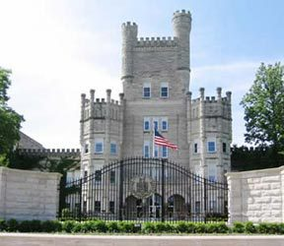
Az Alma Mater híres diákjai voltak
Huszárik Zoltán
Drexler Győző
Andre László

Slide 18
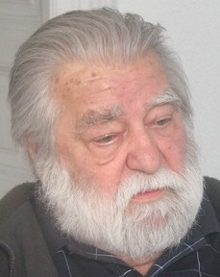
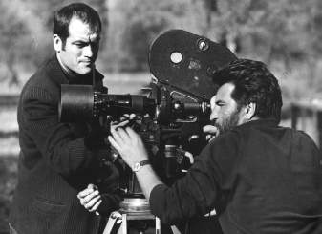
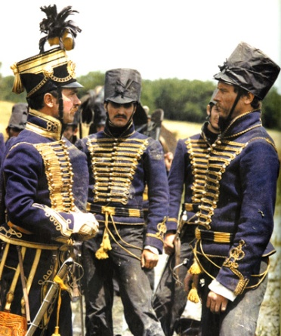
AZ ALMA MATER HÍRES DIÁKJA
Sára Sándor

Slide 19
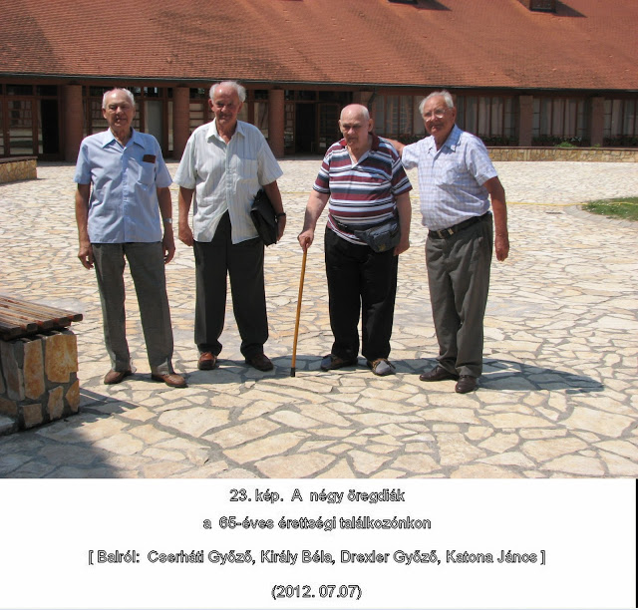

Slide 20
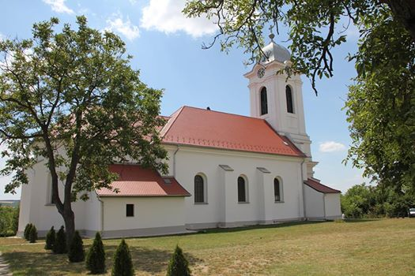
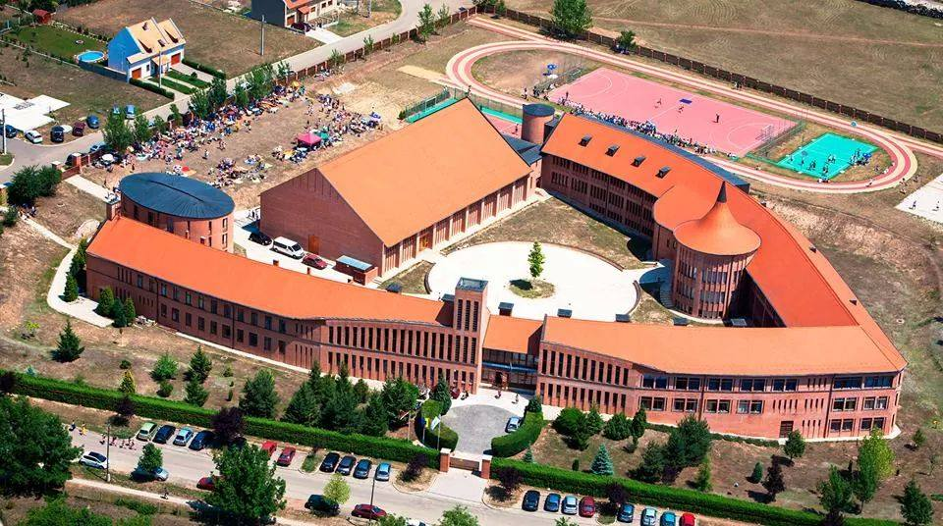
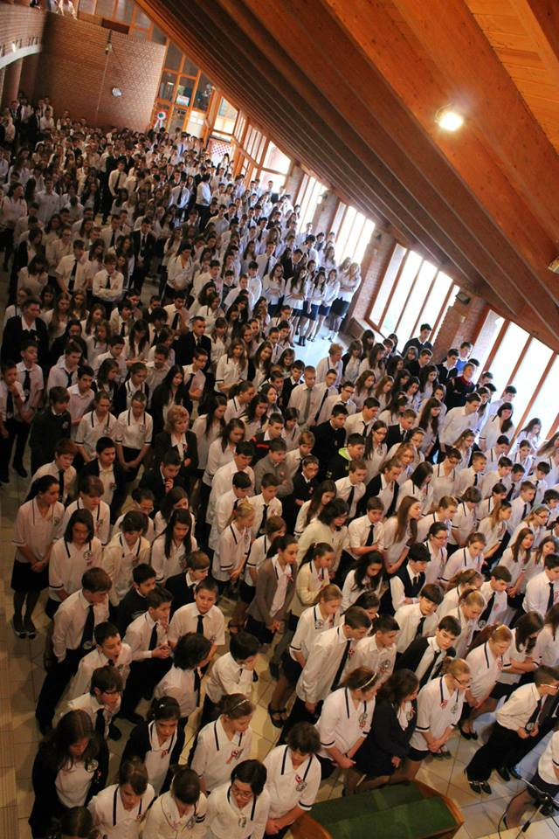
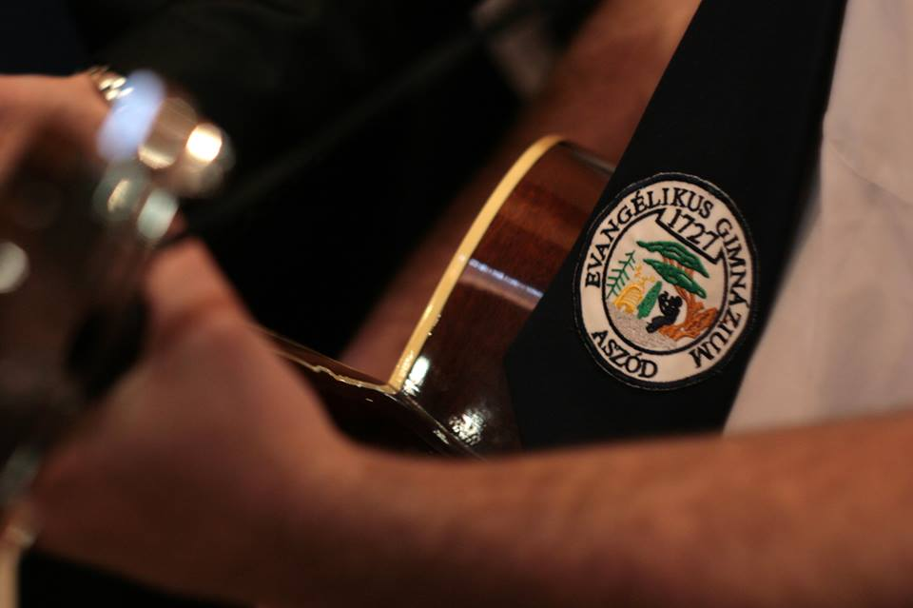
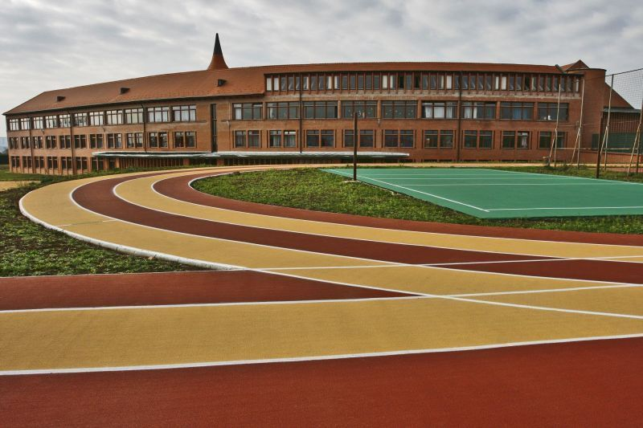
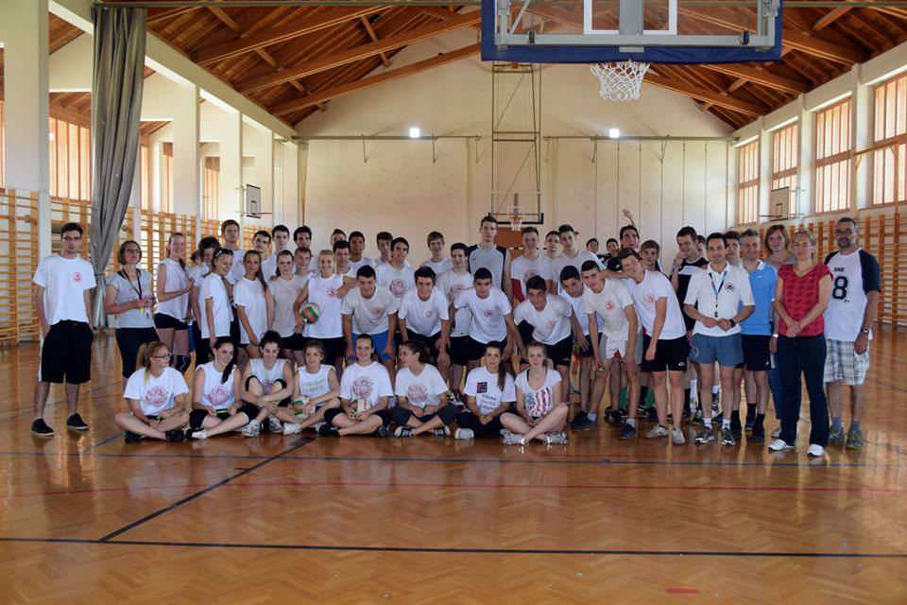
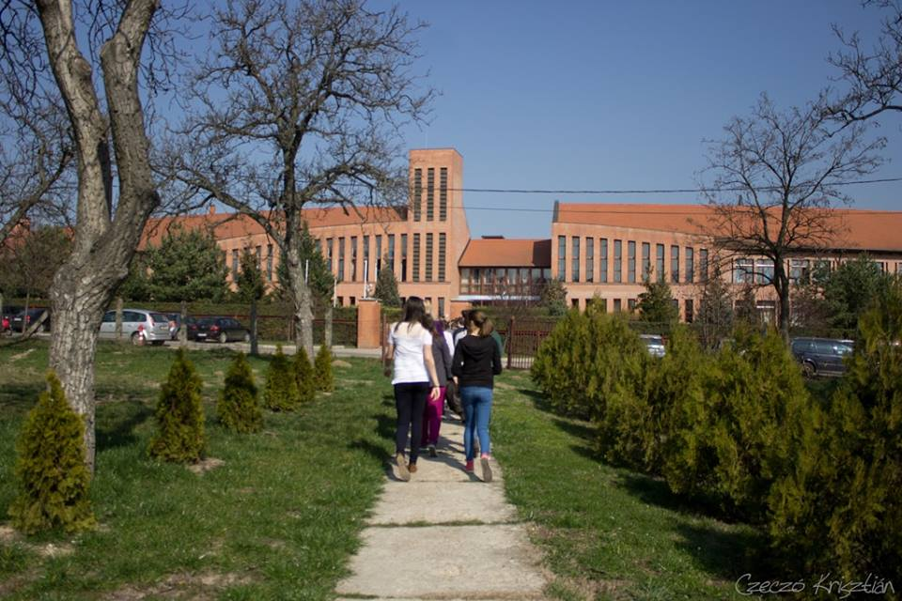
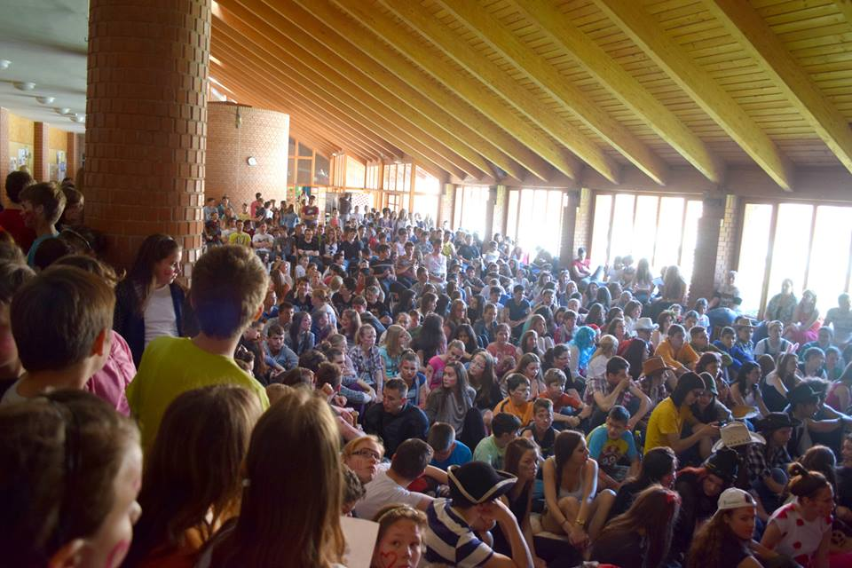
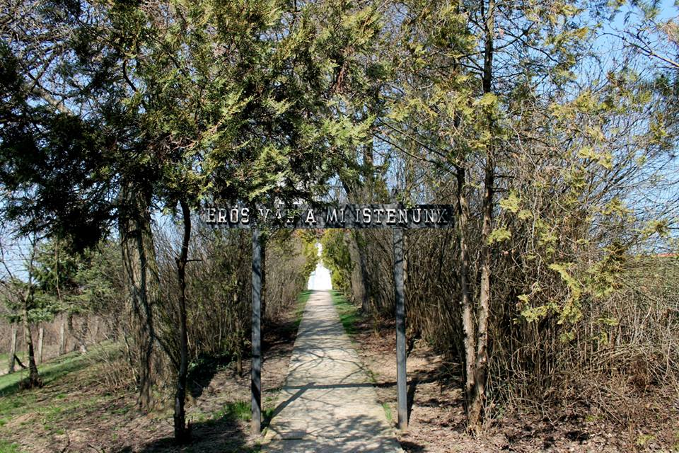
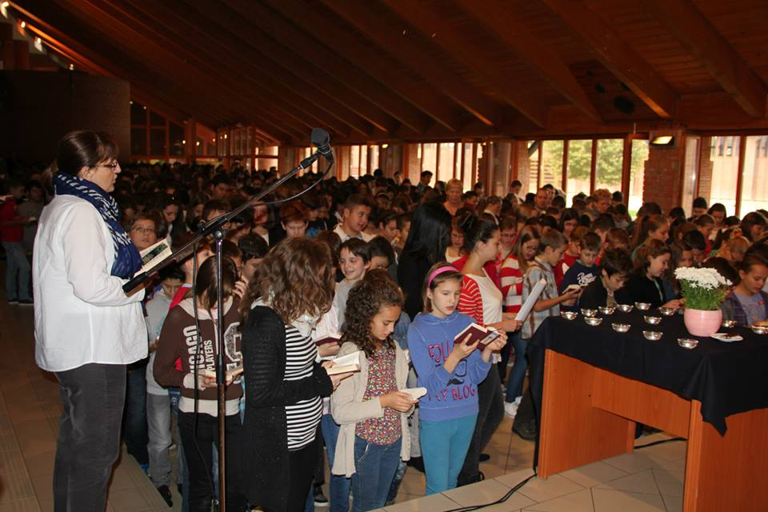
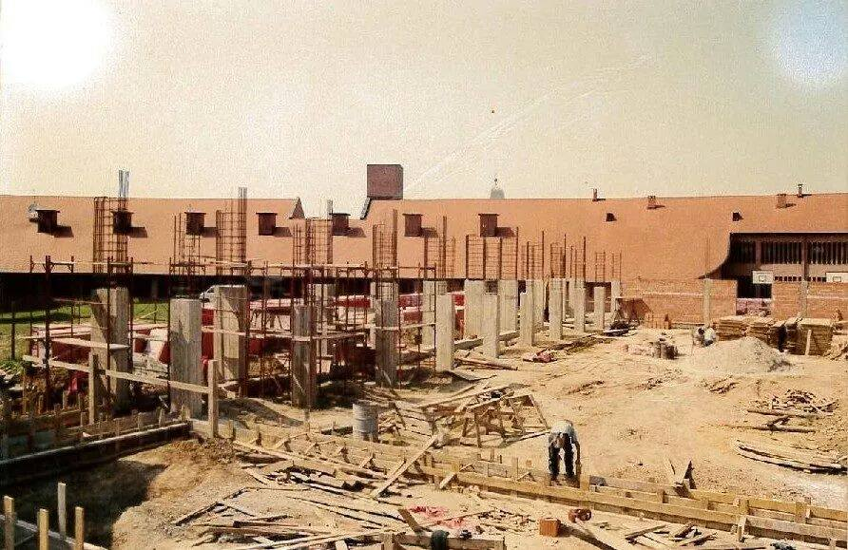
FASOR VS.EGA
2014
☺
Az Újrakezdés
1994

Slide 21
Felhasznált irodalom :
Asztalos István : Az aszódi evangélikus középiskola története 1728-1948 Aszód 2003
Asztalos István : Kisváros a Galga mentén Aszód 1997
Dr. Péterfi Gábor ( szerk.): Evangélikus iskola a Galga partján. Aszód, 2014.
Pukánszky Béla-Németh András: Neveléstörténet. Nemzeti tankönyvkiadó, 1994.

Slide 22
KÉSZÍTŐI :
Straub Mátyás Zachar Luca Fodor Krisztina
7.b

